Slide 1
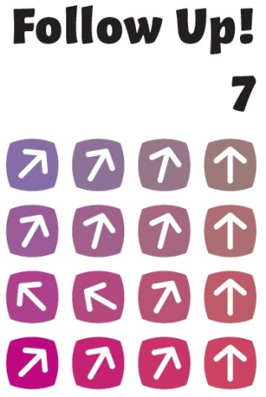
14 – Samen aan de slag

Slide 2
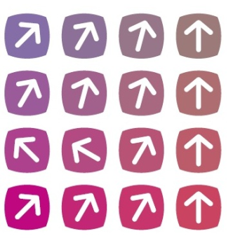
Samen aan de slag

